Slide 1
Applicatieprofiel Grondboringen

Slide 2
Agenda
Klassendiagram
Definities
Specificatie
Objectdiagram

Slide 3
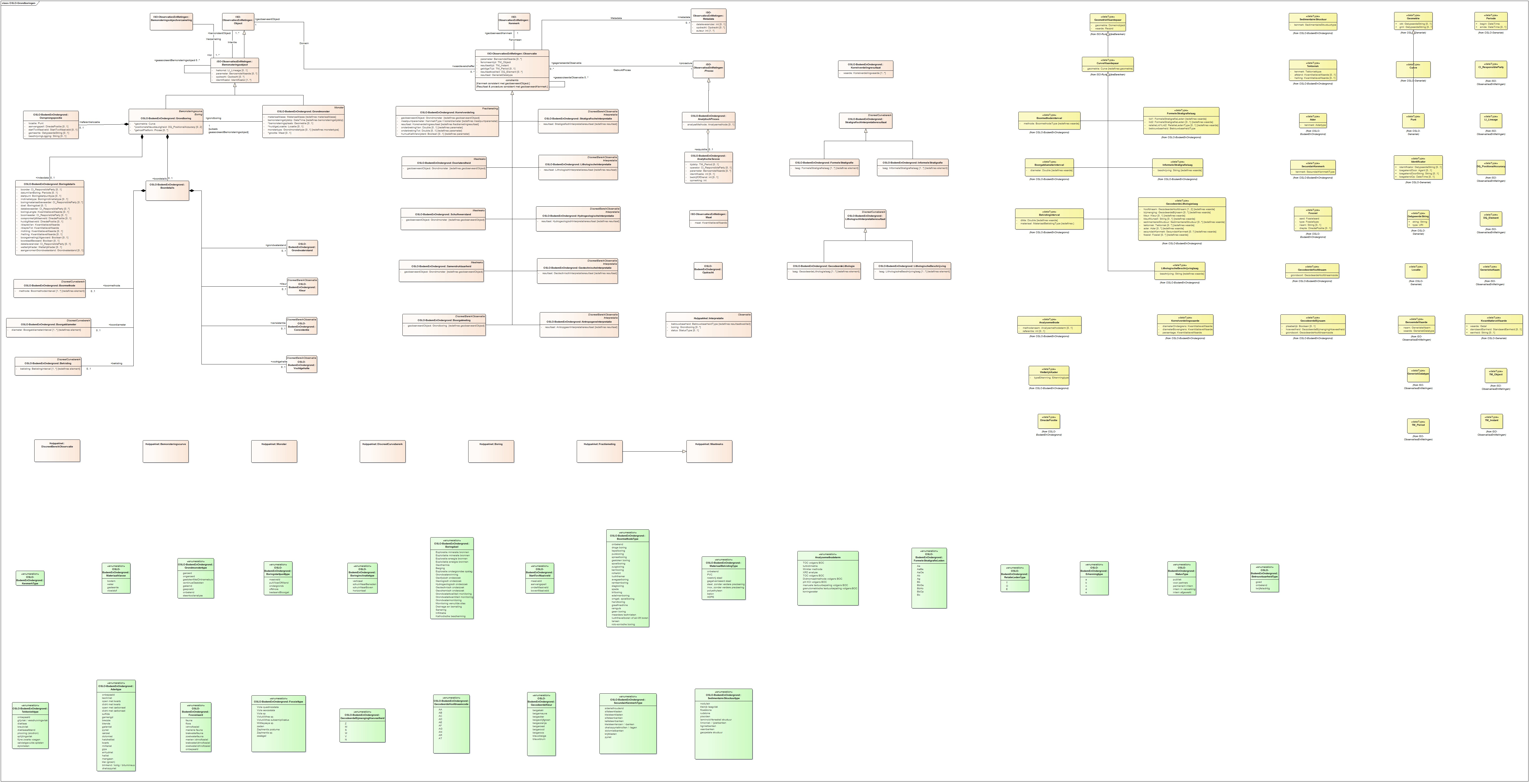
Klassendiagram: figuur

Slide 4
Klassendiagram
Bestaande standaarden
Gemapt op en aangevuld met DOV schema’s

Slide 5
Bestaande standaarden
INSPIRE Geology (gebaseerd op GeosciML)
GeoSciML (gebaseerd op ISO Observaties en Metingen)
ISO Observations & Measurements (=> OSLO Observaties en Metingen)
ISO Spatial Coverages (=> OSLO Ruimtelijke Bereiken)
Onrechtstreeks: ISO SpatialSchema, ISO Metadata, ISO DataQuality
OSLO Generiek, OSLO Persoon, OSLO Organisatie…

Slide 6
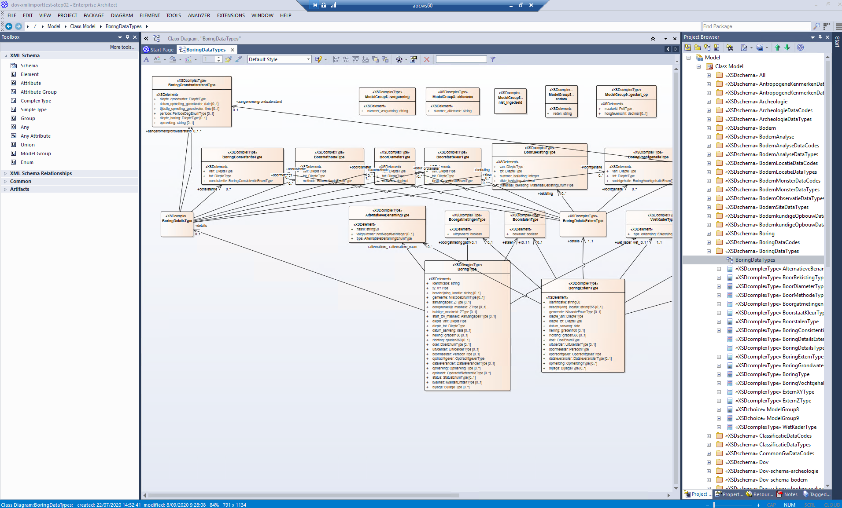
DOV-schema’s

Slide 7
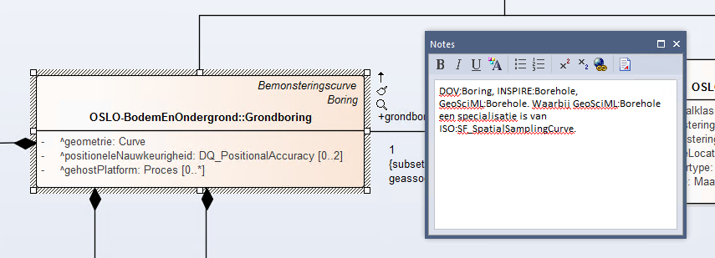
Mapping
In de notes van elk element

Slide 8
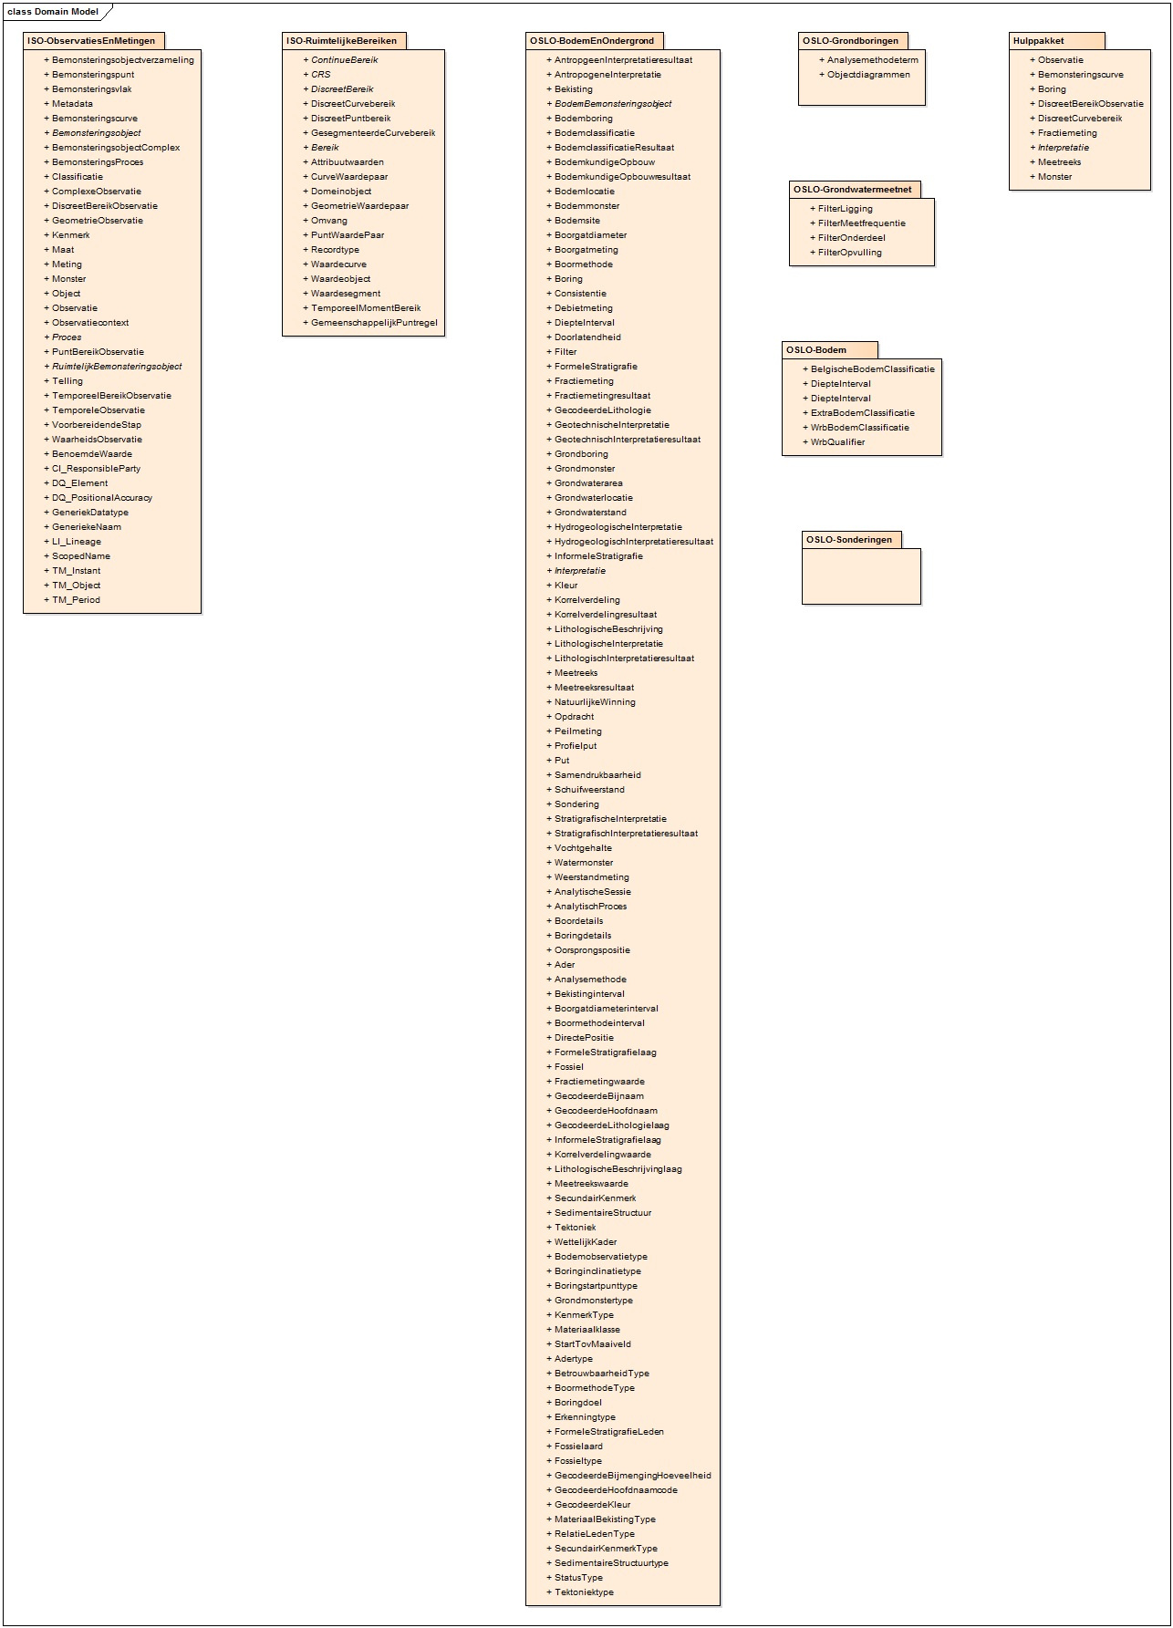
Packages
VOC (&AP?) Observaties en Metingen
VOC (& AP?) Ruimtelijke Bereiken
VOC Bodem en Ondergrond
AP Grondboringen
AP Bodem
AP Grondwatermeetnet
AP Sonderingen
(Hulppakket)

Slide 9
OSLO Observaties en Metingen
Toegevoegd: Meetreeks & Fractiemeting (of opnemen in OSLO Bodem en Ondergrond?)

Slide 10
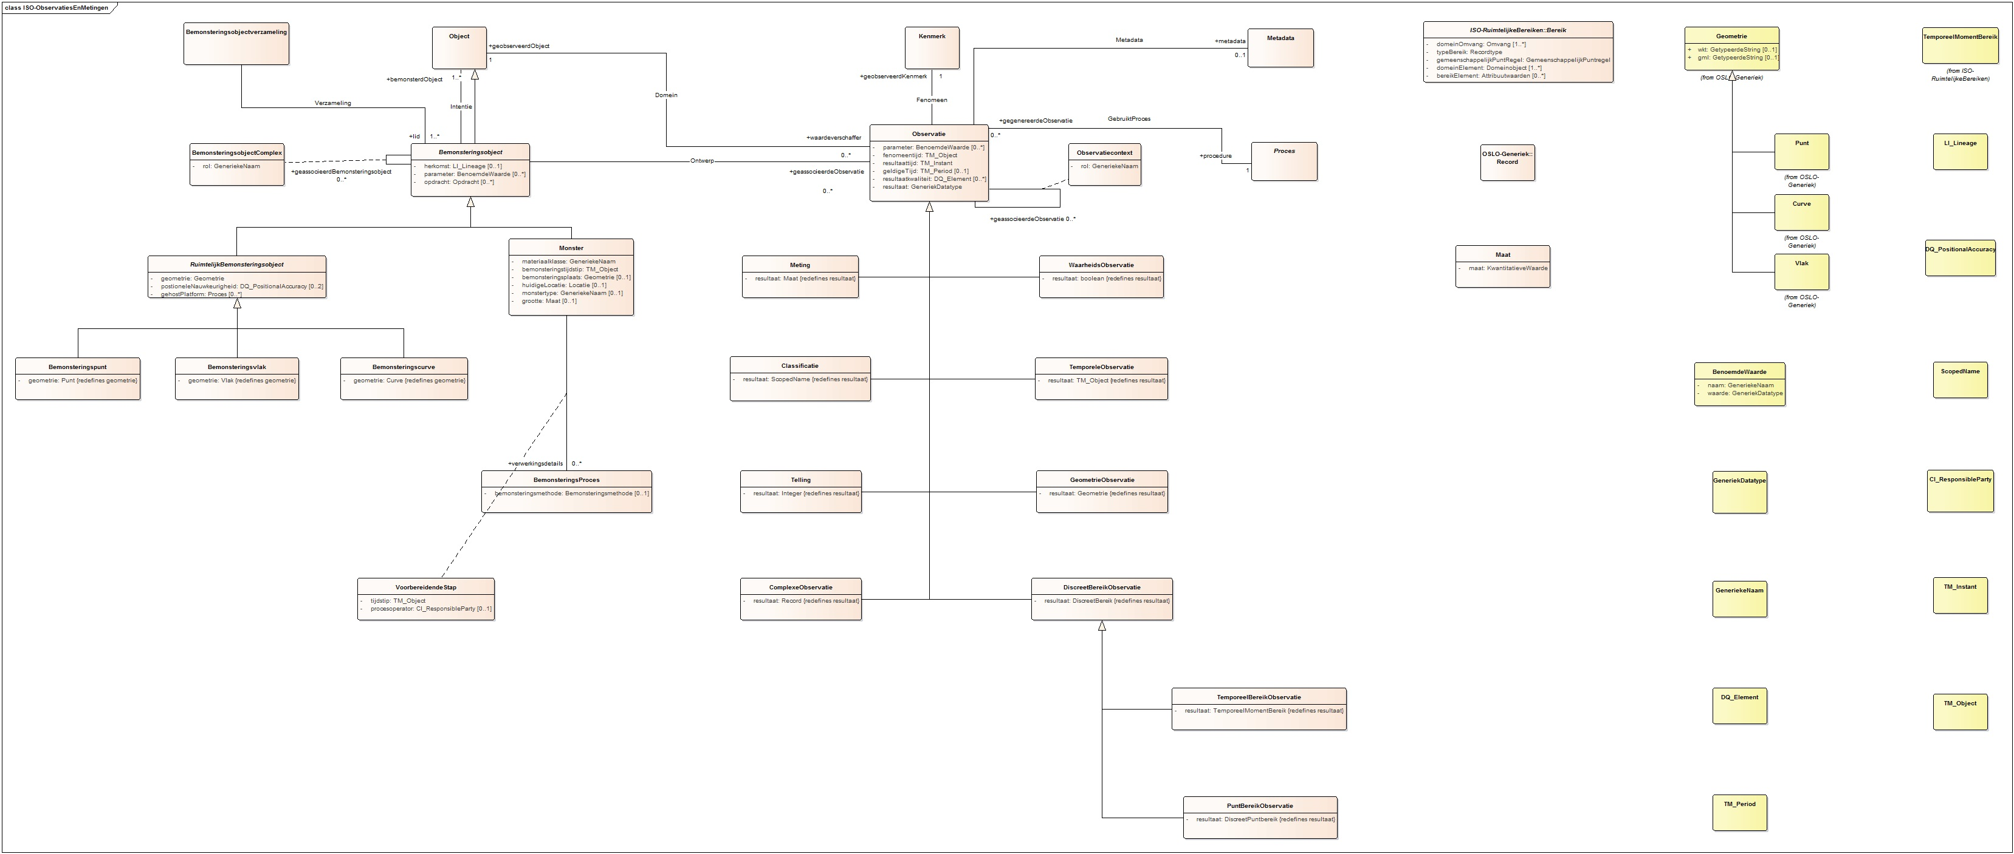
OSLO Observaties en Metingen: figuur

Slide 11
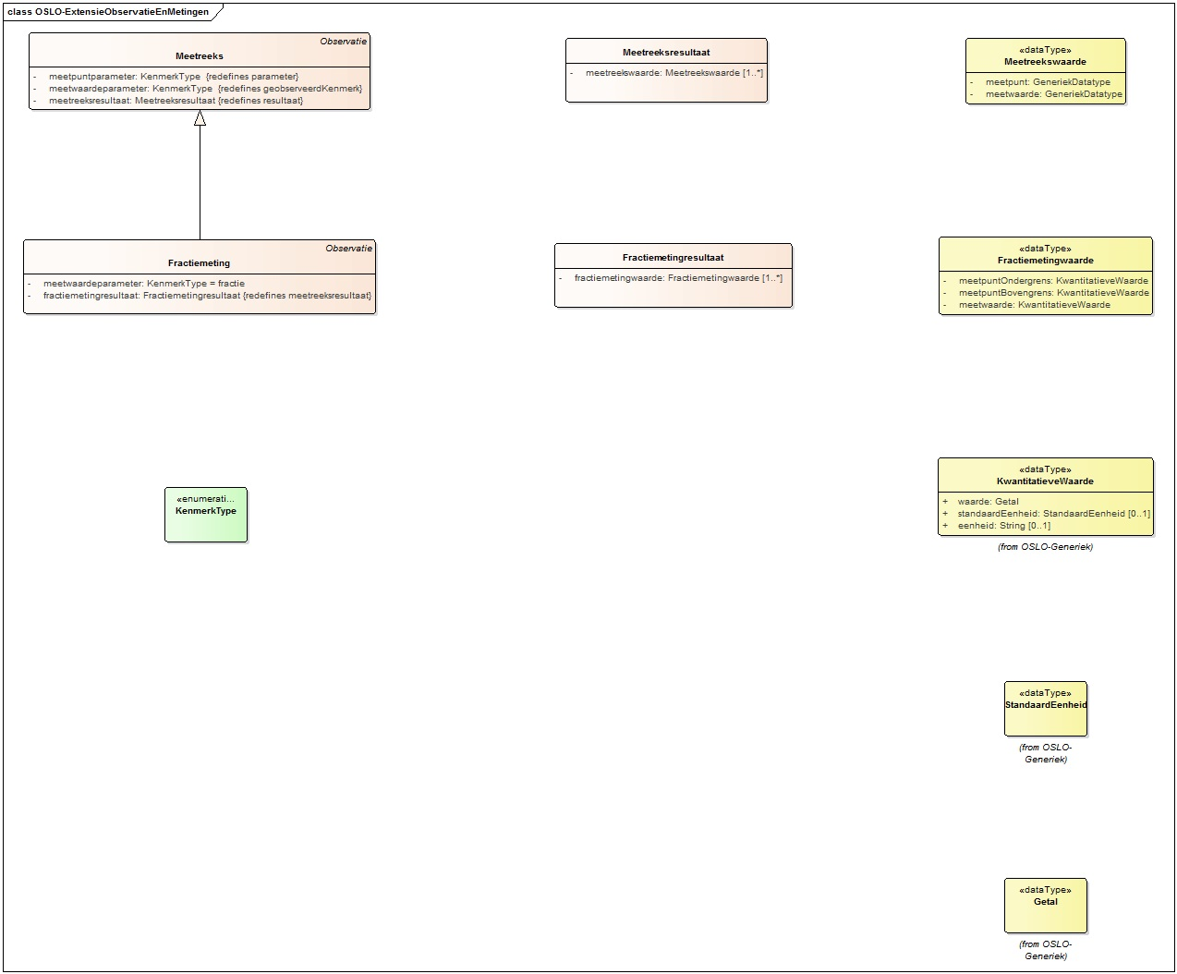
Meetreeks en Fractiemeting

Slide 12
Ruimtelijke Bereiken
Engels: Spatial Coverages
Fenomenen die continu variëren in de ruimte:
y=f(ruimte)
Discrete fenomenen vs continue fenomenen
Vb fenomeen “Gebouw” vs fenomeen “temperatuur”
Continu betekent: “no gaps”
Maw: Ruimtelijke Bereiken = continu fenomenen
Valkuil: continu fenomeen dat discreet varieert
Vb aantal rijvakken van 2 naar 3 op autosnelweg

Slide 13
Ruimtelijke Bereiken (2)
OPGELET: Ruimtelijke Bereiken kunnen zowel discreet als continu worden voorgesteld
Discrete voorstelling ve continu fenomeen (bv omwille van discrete sampling) = DiscreetBereik
Vb fijnstof in meetstations
Vs continue voorstelling van continu fenomeen = ContinuBereik
Bv kaart met isolijnen (bekomen door interpolatie)

Slide 14
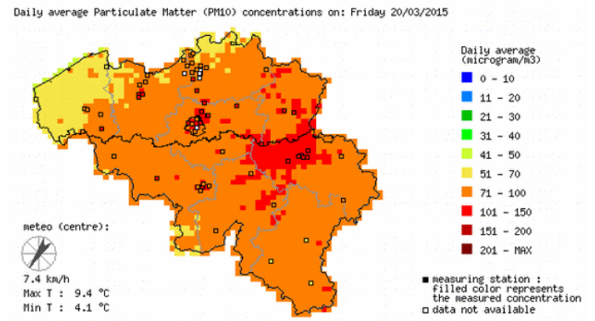
DiscreetBereik vs ContinuBereik

Slide 15
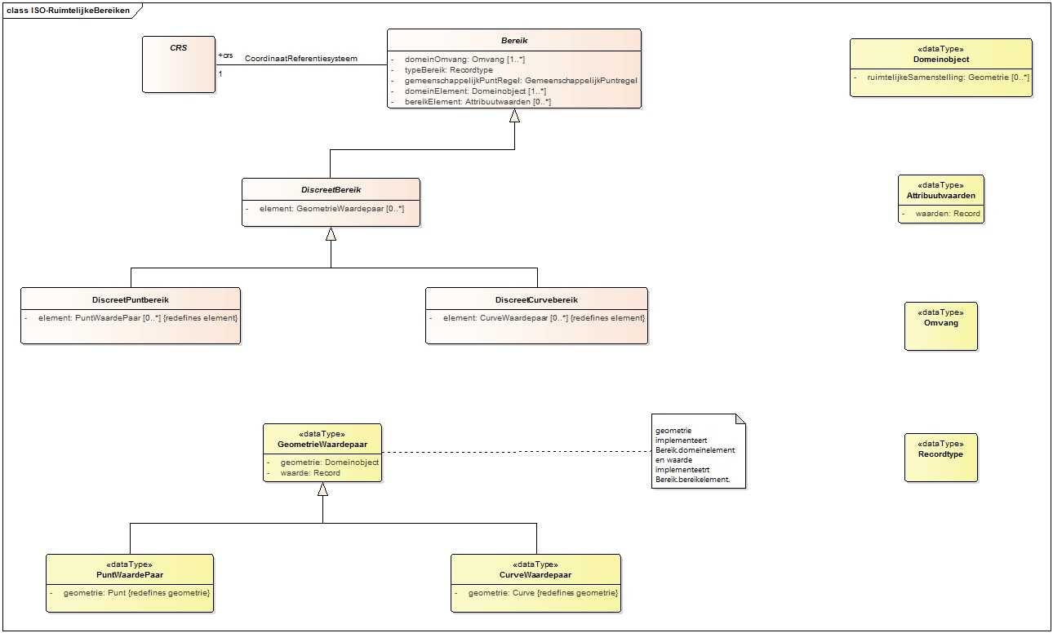
OSLO Ruimtelijke Bereiken: figuur

Slide 16
UML
Packages
Inheritance
^-teken
Redefinition
Multiple inheritance
Hulppakket
Associaties vs attributen

Slide 17
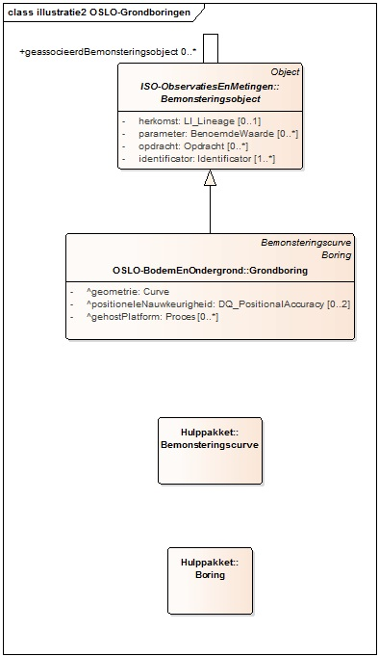
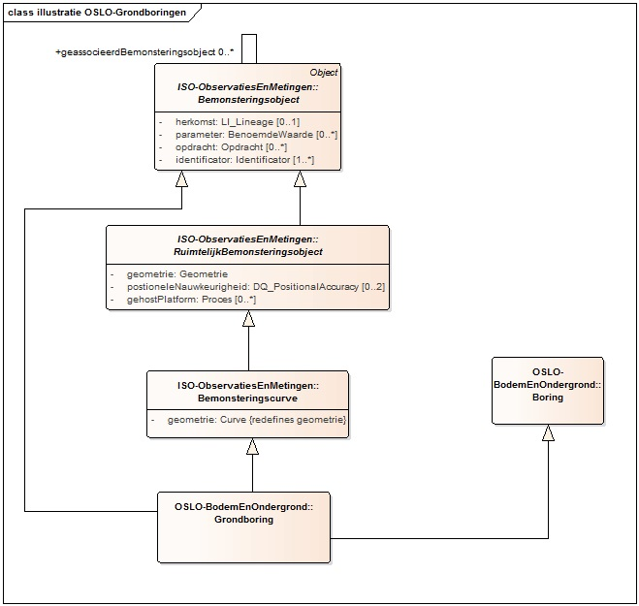
UML: figuur
=

Slide 18
Klassendiagram (2)
Onderwerpen:
Bemonsteringsobjecten
Grondboring & Grondboring.geometrie
Boringdetails
Grondmonster
Observatie
Generieke Observaties
Gespecialiseerde Observaties (vb Korrelverdeling)
Interpretaties
DiscreetBereikobservatie & DiscreetCurvebereik

Slide 19
Grondboring & Grondmonster
2 Bemonsteringsobjecten: Grondboring & Grondmonster
OSLO-O&M:Bemonsteringsobject = abstract, dit zijn dus (momenteel) de 2 enige Bemonsteringsobjecten in het AP Grondboringen

Slide 20
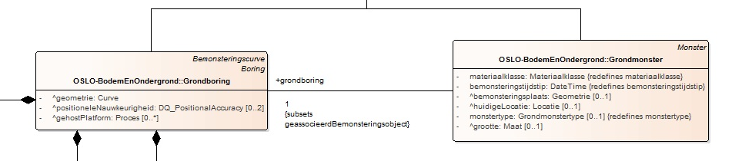
Grondboring & Grondmonster

Slide 21
Grondboring
Is OSLO-O&M:Bemonsteringscurve => Grondboring.geometrie = Curve
Is Boring vh type “Grondboring” ipv “Boring” om aan te geven dat in de grond geboord wordt, waarbij:
Grond = deel van aardkorst onder het aardoppervlak
= Bodem + Ondergrond

Slide 22
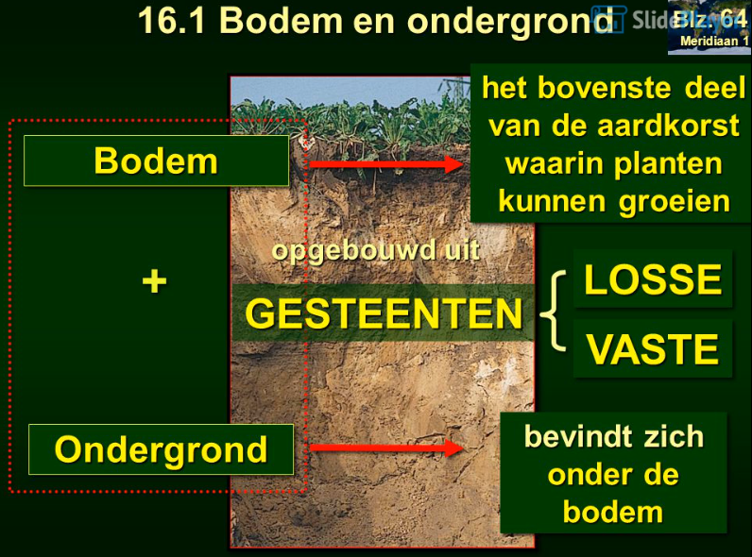
Bodem & Ondergrond

Slide 23
Grondboring (2)
Grondboring.oorsprongpositie, .Boringdetails, .Boordetails (zoals in GeoSciML)
Oorsprongpositie = ligging oorsprong
Boringdetails = indexdata, ahw de hoofding vd Boring
Boordetails = Kenmerken & Observaties die variëren met de diepte

Slide 24
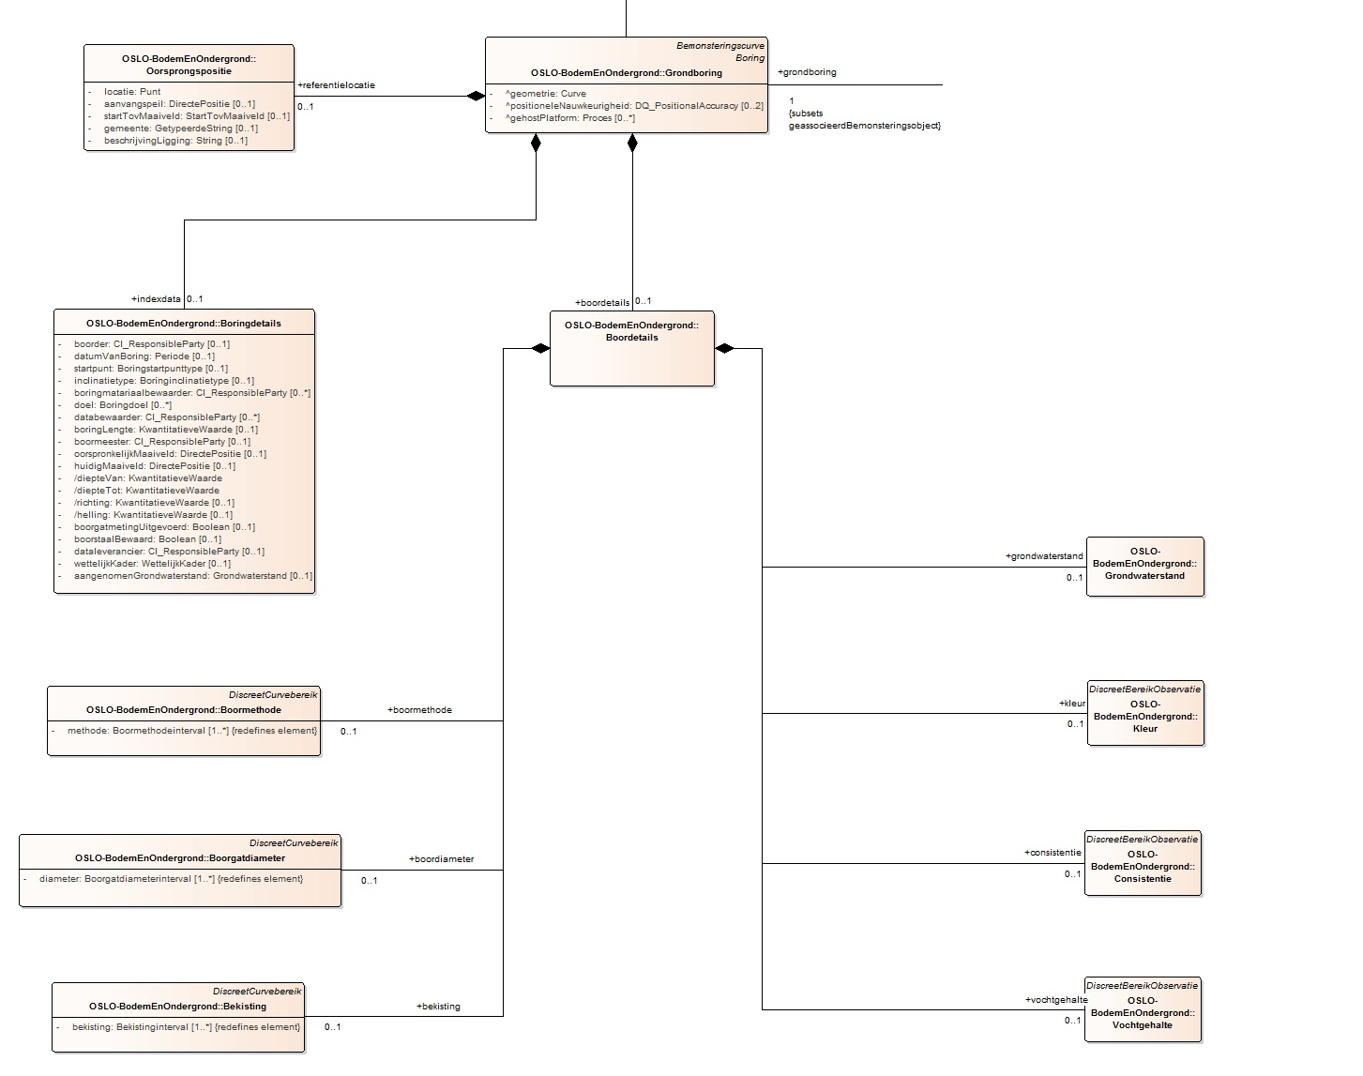
Grondboring

Slide 25
Grondboring.geometrie
Gerekend vanaf boorkraag
Typisch coördinaatsysteem = compound, bv Lambert72 + Oostends peil
Typisch Lijnstring of Lijn & xy begin = xy einde

Slide 26
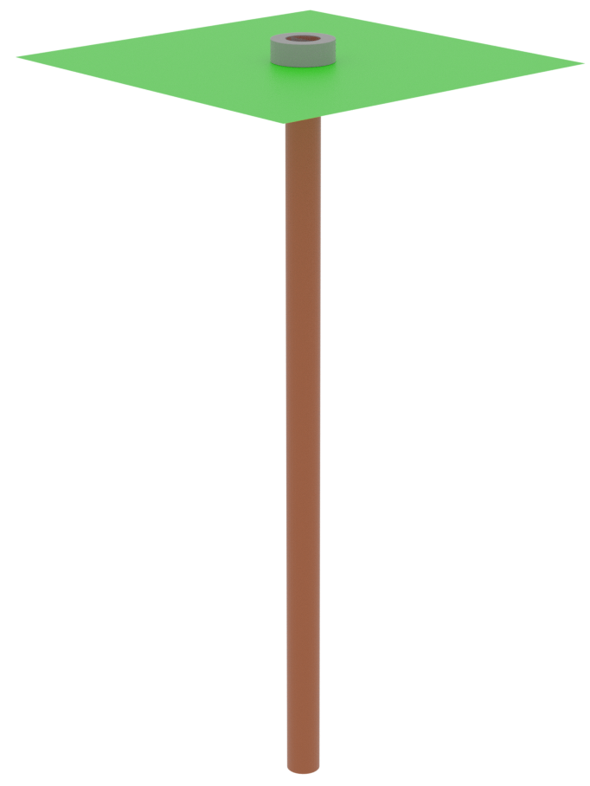
Grondboring.geometrie
120537.00, 199969.00, 5.50
boorkraag
120537.00, 199969.00, -16.0
<gml:linestring srsName="http://www.opengis.net/def/crs/EPSG/0/6190">
<gml:coordinates>120537.00, 199969.00, 5.50 120537.00, 199969.00, -16.0</gml:coordinates>
</gml:Linestring>

Slide 27
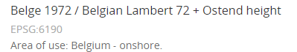
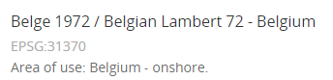
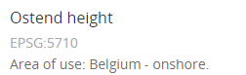
Lambert72 + Oostends peil
xyz
+
xy
z

Slide 28
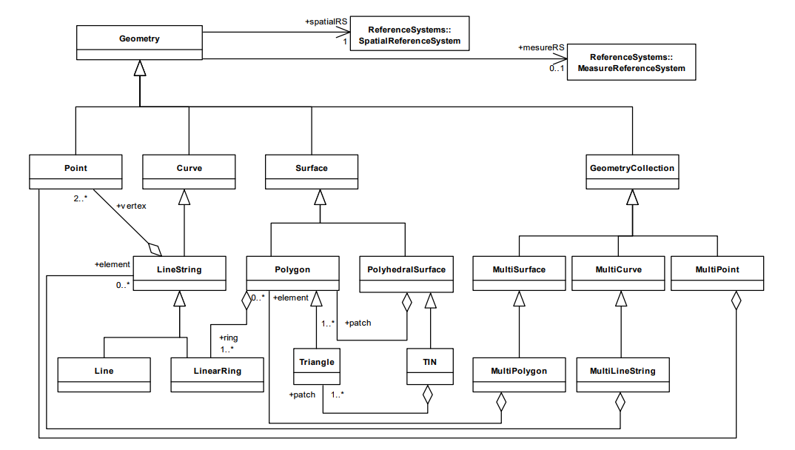
Curve
bron

Slide 29
Grondboring.geometrie (2)
Verplicht (minimum 2D)! Maar kan samengesteld/aangevuld worden met (combinaties van):
Oorsprongspositie.locatie
Oorsprongspositie.aanvangspeil
Oorsprongspositie.startTovMaaiveld
Boringdetails.boringlengte
Boringdetails.oorspronkelijk/huidigMaaiveld
Boringdetails.diepteVan/Tot
Boringdetails.richting
Boringdetails.helling

Slide 30
Grondboring.geometrie
Oorsprongspositie.locatie
Oorsprongspositie.aanvangspeil
Boringdetails.boringLengte
Boringdetails.helling
120537.00, 199969.00, 5.50
5.50
of
0
of
Boringdetails.diepteTot
Boringdetails.richting
120537.00, 199969.00
21.5
0
<gml:linestring srsName="http://www.opengis.net/def/crs/EPSG/0/6190">
<gml:coordinates>120537.00, 199969.00, 5.50 120537.00, 199969.00, -16.0</gml:coordinates>
</gml:Linestring>

Slide 31
Boordetails
Kenmerken die variëren met de diepte:
Boormethode, Boorgatdiameter, Bekisting => DiscreetCurvebereik
Observaties:
Van kenmerken die variëren met de diepte: kleur, consistentie, vochtgehalte => DiscreetBereikObservatie
Van grondwaterstand

Slide 32
Grondmonster
Is OSLO-O&M:Monster.

Slide 33
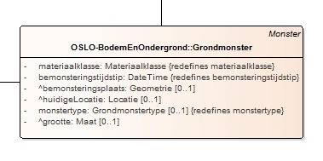
Grondmonster

Slide 34
Grondmonster.bemonsteringsplaats
Monster.bemonsteringsplaats normaal overbodig wanneer deze ondubbelzinnig volgt uit de locatie van een geassocieerd Bemonsteringsobject (bv vh type Bemonsteringspunt).
Uitzondering: als de positie kan variëren binnen het geassocieerdBemonsteringsobject, bv bij een Grondmonster is de bemonsteringsplaats een punt op de geometrie vd Grondboring => relatieve positie.

Slide 35
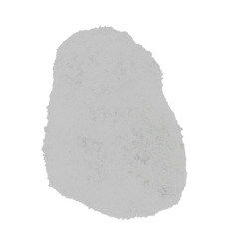
Grondmonster.bemonsteringsplaats
<gml:Point srsName="LS123" srsDimension="1">
<gml:coordinates>4.5</gml:coordinates>
</gml:Point>
<gml:linestring srsName="http://www.opengis.net/def/crs/EPSG/0/6190" id="LS123">
<gml:coordinates>120537.00, 199969.00, 5.50 120537.00, 199969.00, -16.0</gml:coordinates>
</gml:Linestring>

Slide 36
Observatie
Generieke Observaties
Gespecialiseerde Observaties:
Korrelverdeling, Doorlatendheid, schuifweerstand, Samendrukbaarheid, Boorgatmeting (?)
StratigrafischeInterpretatie, LithologischeInterpretatie, HydrogeologischeInterpretatie, GeotechnischeInterpretatie, AntropogeneInterpretatie

Slide 37
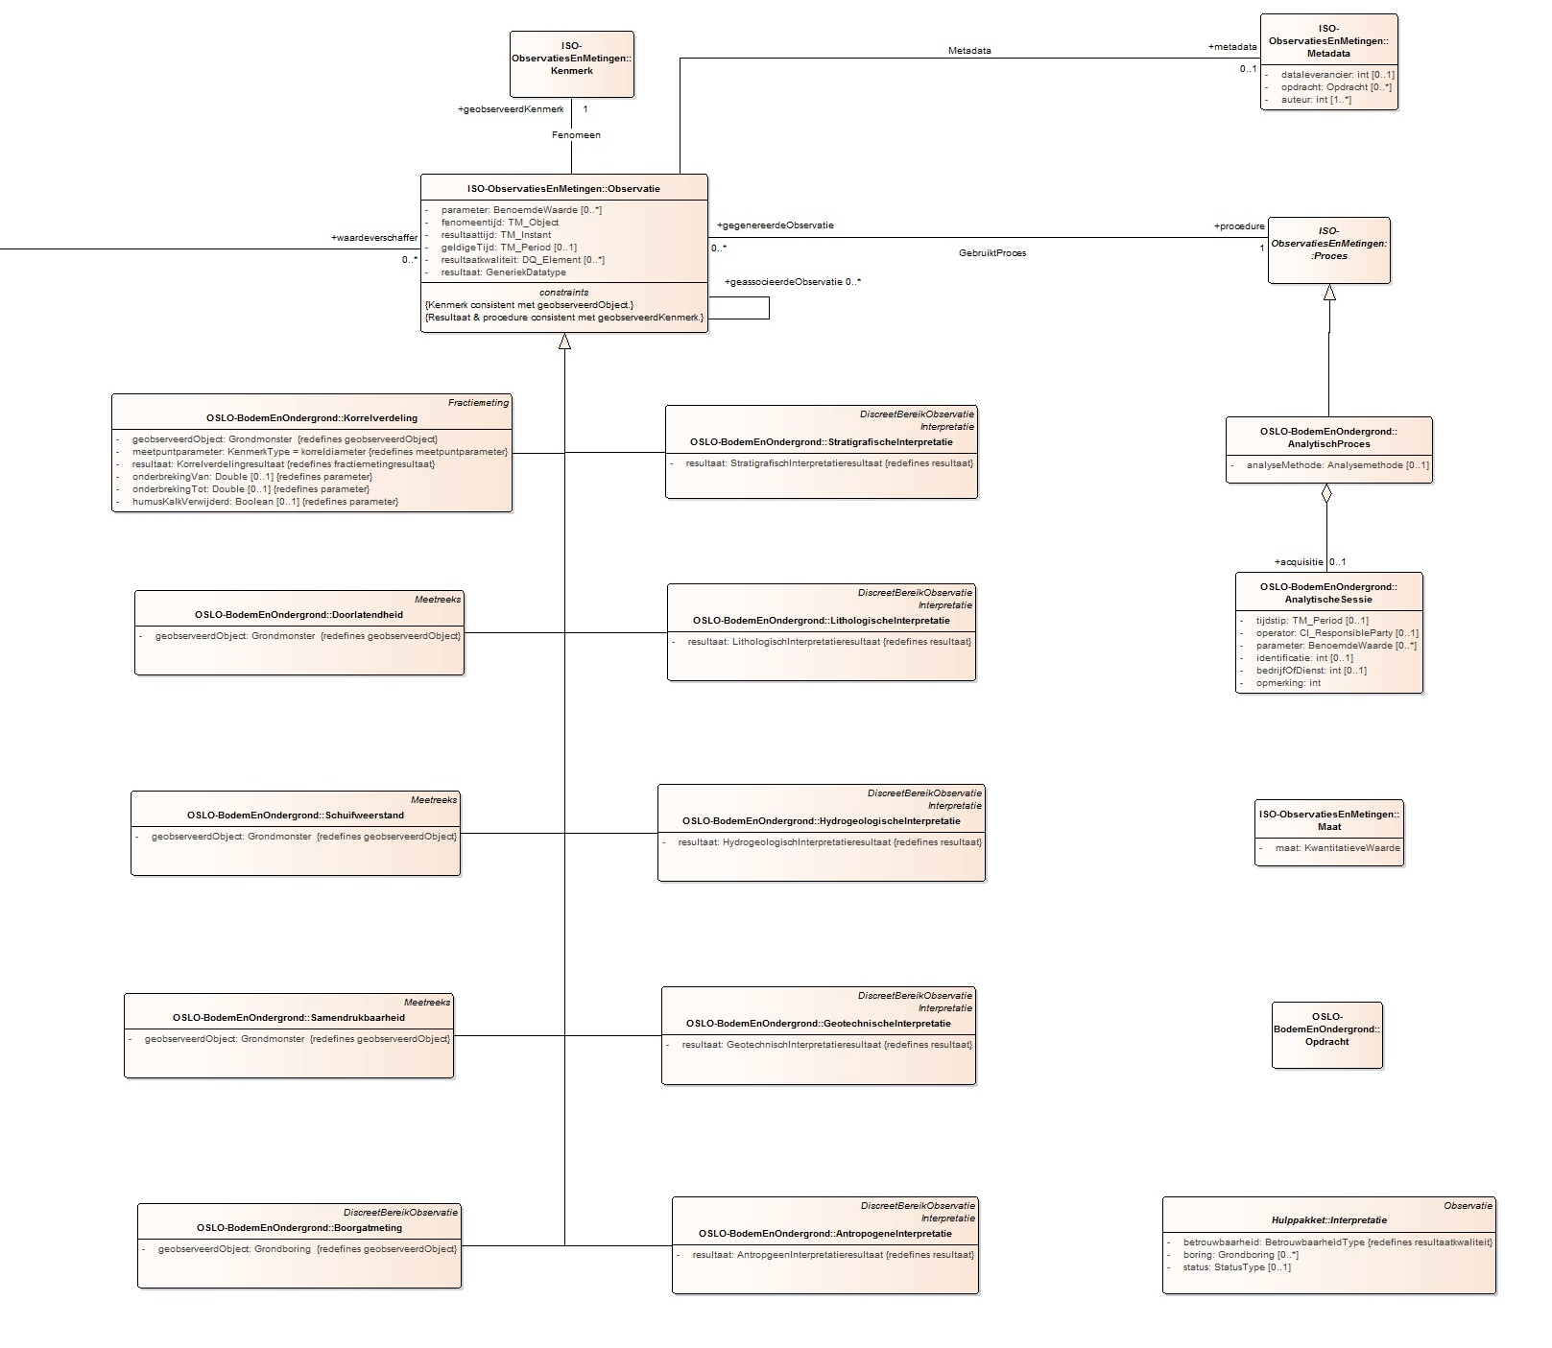
Observatie: figuur

Slide 38
Generieke observaties
Dmv klasse Observatie (die immers niet abstract is).
In dit AP zijn enkel Observaties mogelijk op Grondboringen of Grondmonsters (aangezien Bemonsteringsobject wel abstract is)
Observaties op Objecten kunnen niet: Object is nl abstract. Observaties op subklassen (niet gemodelleerd) die in de context passen kunnen wel, bv GeologischeEenheid etc.

Slide 39
Generieke observaties (2)
De attributen van Observatie volstaan om Observatie van om het even welk Kenmerk mogelijk te maken (datatype Resultaat is immers GeneriekDatatype).
Er zijn bovendien generieke types Observatie voorzien:
Meting, Classificatie, Telling etc.

Slide 40
Generieke observaties (3)
De codelijst van mogelijk te observeren Kenmerken is nu
DOV.Observatie:ParameterEnum
Dit ipv DOV.Grondmonster:ParameterEnumtype
De vorige codelijst is subset daarvan.
Echter: wellicht zijn niet alle Kenmerken in de algemene codelijst van toepassing. Oplossing: “slimme” codelijst.

Slide 41
Generieke Observaties: vb

Slide 42
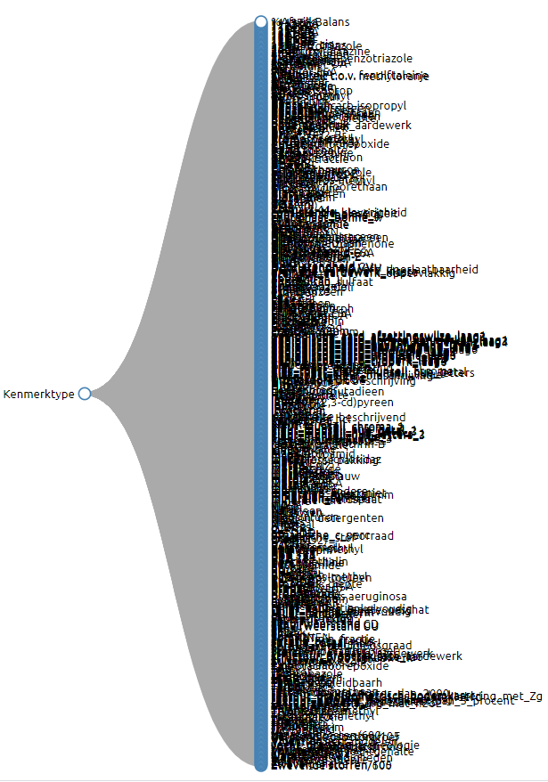
Generieke Observaties: SKOS-codelijst
https://raw.githubusercontent.com/Informatievlaanderen/OSLOthema-bodemEnOndergrond/master/conceptscheme/Kenmerktype.ttl

Slide 43
Korrelverdeling
Is eigenlijk een Fractiemeting, dus ook zo gemodelleerd.
Model in het xsd Boring was echter anders: dus omzetting nodig.
Meting op Grondmonster in labo, dus typisch met verwijzing naar Analysemethode en AnalytischeSessie.

Slide 44
Fractiemeting
Subklasse van Meetreeks:
Meetreeks: y=f(x)
Fractiemeting: idem, maar y=fractie, maw: fractie=f(x)
Ter herinnering: Bereik: y=f(ruimte)

Slide 45
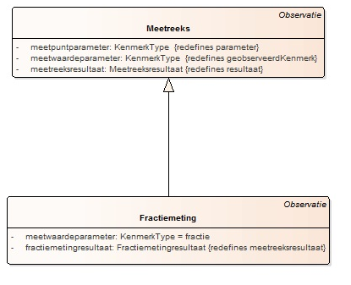
Fractiemeting: figuur
x
y=f(x)
y
fractie=f(x)
x
fractie

Slide 46
Korrelverdeling: omzetting
%
%
diameter | aandeel
> 0.076mm | 98%
> 0.105mm | 70%
> 0.149mm | 25.5%
> 0.25mm | 4%
> 0.297mm | 0%
diameter | aandeel
0 – 0.076mm | 2%
0.076 – 0.105mm | 28%
0.105 – 0.149mm | 44.5%
0.149 – 0.25mm | 21.5%
0.25 – 0.297mm | 4%
0.297 – 0.42mm | 0%
0.42 - ∞mm | 0%

Slide 47
Interpretaties
Gespecialiseerde Observatie, zoals bij DOV
In praktijk DiscreetBereikobservaties: de interpretatie varieert met de diepte.
=> resultaat is DiscreetBereik (vh type DiscreetCurveBereik: een waarde per “laag”).
Soorten: Stratigrafische, Lithologische, Geohydrologische, Geotechnische & Antropogene Interpretatie.
Slaat op Boring (issue: 0..* Boringen bij DOV, max 1 Boring bij ISO O&M).

Slide 48
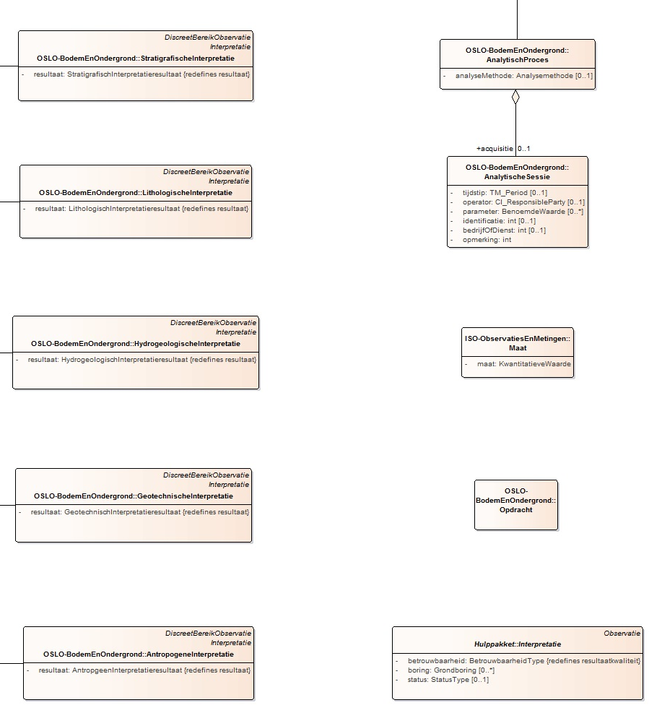
Interpretatie: figuur

Slide 49
DiscreetBereikObservatie
= Observatie waarvan het resultaat een DiscreetBereik is
DiscreetBereik is discrete voorstelling van een continu fenomeen.
Stratigrafie, Lithologie etc variëren continu met de diepte (continu want er zijn geen dieptes waar bv plots geen stratigrafie meer is).
Subtypes van DiscreetBereikObservatie volgens ISO O&M:
PuntbereikObservatie
TemporeelBereikObservatie
Echter: PuntbereikObservaties zijn niet interessant voor dit AP (zie verder)

Slide 50
DiscreetBereikObservatie (2)
DiscreteBereiken delen de variatie op in discrete stukken, per stuk wordt de waarde vh geobserveerdeKenmerk genoteerd.
(OPGELET: dit is iets anders dan het bemonsterdObject opdelen in aparte bemonsteringsObjecten waarop Observaties plaatsvinden).
Afhankelijk vd vorm van de discrete stukken zijn er volgende types: DiscreetPuntBereik, -Curvebereik, -Vlakbereik, -Volumebereik, -Gridbereik.
Beste type voor dit AP: DiscreetCurveBereik.

Slide 51
DiscreetCurvebereik: figuur
Waarde:
Lid1: Q Lid2: Q
Geometrie:
<gml:Linestring srsName="LS123" srsDimension="1">
<gml:coordinates>0 16.8</gml:coordinates>
</gml:Linestring>
Waarde:
Lid1: MaZo Lid2: MaZo
Geometrie:
<gml:Linestring srsName="LS123" srsDimension="1">
<gml:coordinates>16.8 17.9</gml:coordinates>
</gml:Linestring>
Waarde:
Lid1: MaOn Lid2: MaOn
Geometrie:
<gml:Linestring srsName="LS123" srsDimension="1">
<gml:coordinates>17.9 21.5</gml:coordinates>
</gml:Linestring>
<gml:linestring srsName="http://www.opengis.net/def/crs/EPSG/0/6190" id="LS123">
<gml:coordinates>120537.00, 199969.00, 5.50 120537.00, 199969.00, -16.0</gml:coordinates>
</gml:Linestring>

Slide 52
DiscreetCurvebereik: figuur (2)
Waarde:
Lid1: Q Lid2: Q
Geometrie:
<gml:Linestring srsName="LS123" srsDimension="1">
<gml:coordinates>0 16.8</gml:coordinates>
</gml:Linestring>
Als dikte vd boorkraag 0 is!
Waarde:
Lid1: MaZo Lid2: MaZo
Geometrie:
<gml:Linestring srsName="LS123" srsDimension="1">
<gml:coordinates>16.8 17.9</gml:coordinates>
</gml:Linestring>
Waarde:
Lid1: MaOn Lid2: MaOn
Geometrie:
<gml:Linestring srsName="LS123" srsDimension="1">
<gml:coordinates>17.9 21.5</gml:coordinates>
</gml:Linestring>
<gml:linestring srsName="http://www.opengis.net/def/crs/EPSG/0/6190" id="LS123">
<gml:coordinates>120537.00, 199969.00, 5.50 120537.00, 199969.00, -16.0</gml:coordinates>
</gml:Linestring>

Slide 53
Afstand vs diepte
Afstand = volgens de geometrie vd Boring
Diepte = verticaal naar beneden (vanaf maaiveld)
Afstand = diepte bij verticale Boring & zonder boorkraag
Oplossing:
Boorkraag: Eerste afstand > 0
Schuine Boring: directe posities

Slide 54
DiscreetCurvebereik: figuur (3)
Waarde:
Lid1: Q Lid2: Q
Geometrie:
<gml:Linestring srsName="http://www.opengis.net/def/crs/EPSG/0/6190">
<gml:coordinates>120537.00, 199969.00, 5.50 120537.00, 199969.00, -11.3 </gml:coordinates>
</gml:Linestring>
Waarde:
Lid1: Q Lid2: Q
Geometrie:
<gml:Linestring srsName="http://www.opengis.net/def/crs/EPSG/0/6190">
<gml:coordinates>120537.00, 199969.00, -11.3 120537.00, 199969.00, -12.4 </gml:coordinates>
</gml:Linestring>
Waarde:
Lid1: Q Lid2: Q
Geometrie:
<gml:Linestring srsName="http://www.opengis.net/def/crs/EPSG/0/6190">
<gml:coordinates>120537.00, 199969.00, -12.4 120537.00, 199969.00, -16.0 </gml:coordinates>
</gml:Linestring>
<gml:linestring srsName="http://www.opengis.net/def/crs/EPSG/0/6190">
<gml:coordinates>120537.00, 199969.00, 5.50 120537.00, 199969.00, -16.0</gml:coordinates>
</gml:Linestring>

Slide 55
Klassendiagram: svz
TODO’s:
Nog uitmodelleren:
Grondwaterstand, Consistentie, kleur, Vochtgehalte
Doorlatendheid, Schuifweerstand, Samendrukbaarheidmeting, Boorgatmeting (?) (enkel Korrelverdeling is DONE)
HydrogeologischeInterpretatie, GeotechnischeInterpretatie, AntropogeneInterpretatie
Opdracht
Issues:
Zie Github

Slide 56
OSLO Observaties en Metingen: svz
TODO’s:
Datatypes

Slide 57
OSLO Ruimtelijke Bereiken: svz
DONE:
Discreet Puntbereik & Discreet Curvebereik
TODO(?):
Andere discrete Bereiken (Vlak, Volume, Grid)
Continue Bereiken (TIN, Thiessen etc)

Slide 58
Definities
Vnl gebaseerd op gebruikte standaarden (INSPIRE, GeoSciML, ISO) en op DOV
Ingevoerd via Tag & Notes tool, gebaseerd op Excel.
HUISWERK: definities nalezen.
Issues:
Attributen van FormeleStratigrafie (Formatie vs Lid)
Attributen diepteVan & diepteTot van Boringdetails (discussie Diepte vs Afstand)
Attributen onderbrekingVan & onderbrekingTot bij Korrelverdeling

Slide 59
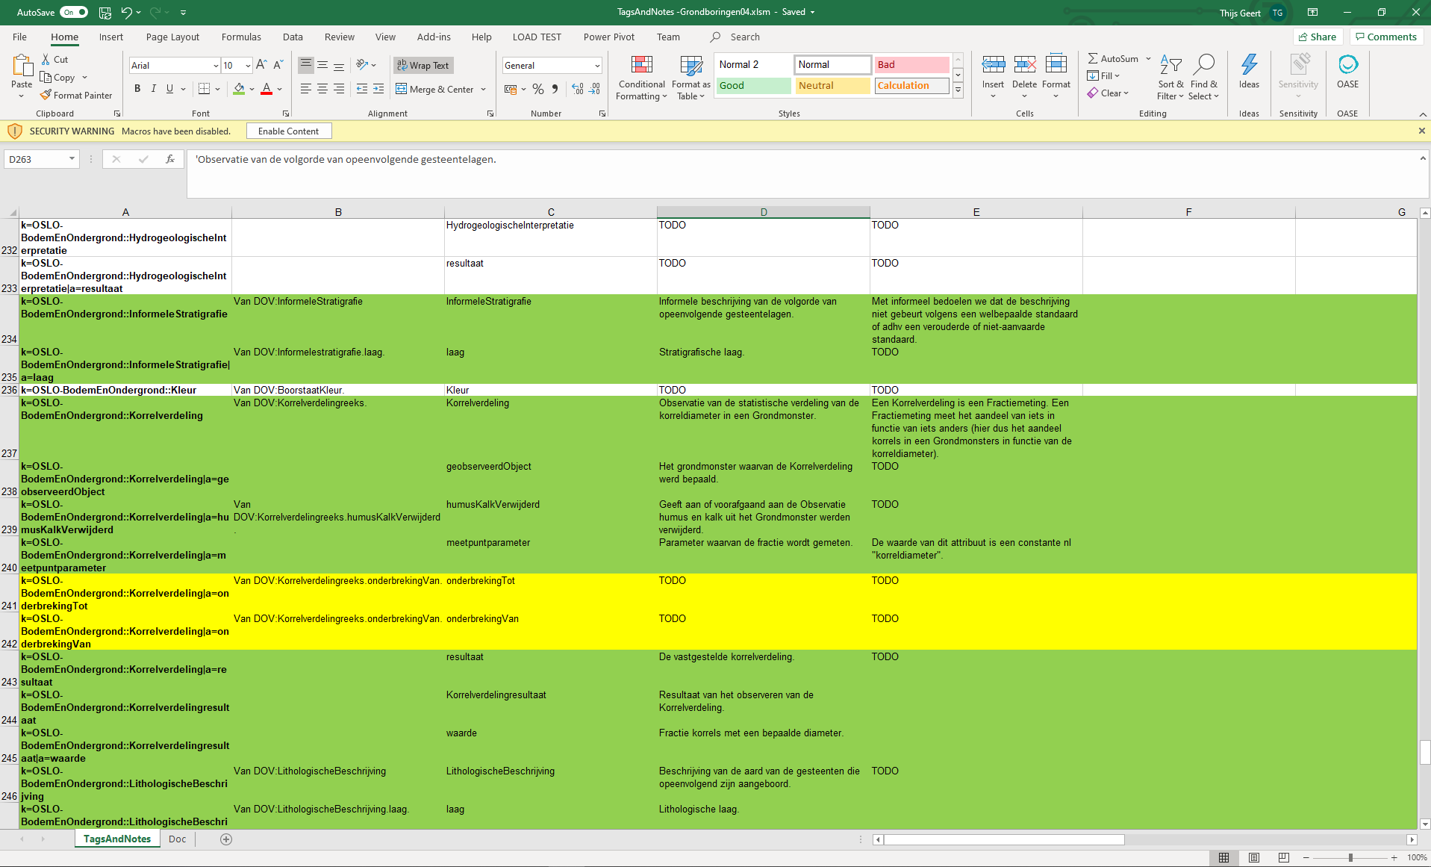
Definities: excel

Slide 60
Definities: svz
DONE:
Bijna alle klassen.
Ongeveer 50% van alle definities (OPGELET: het AP is nog niet volledig uitgemodelleerd).
TODO:
Overblijvende definities.
Onderscheid definition & ap-definition.
Nazicht door DOV.

Slide 61
Specificatie
Zie link

Slide 62
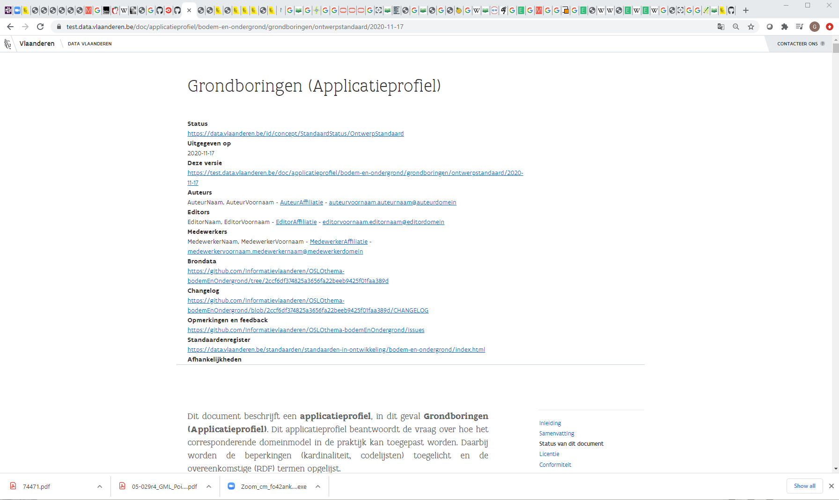
Specificatie: figuur

Slide 63
Specificatie: svz
DONE:
Configuratie
Eerste versie online
TODO’s:
Auteurs toevoegen.
Samenvatting schrijven en toevoegen.
Constraints?

Slide 64
Objectdiagram
Officieel type UML-diagram.
Laat instantiëring toe van klassen, attributen etc uit klassendiagram (zgn Run State).
Laat toe use cases te toetsen, niet-technische POC.
We maakten een diagram voor Grondboring 1965-068140.

Slide 65
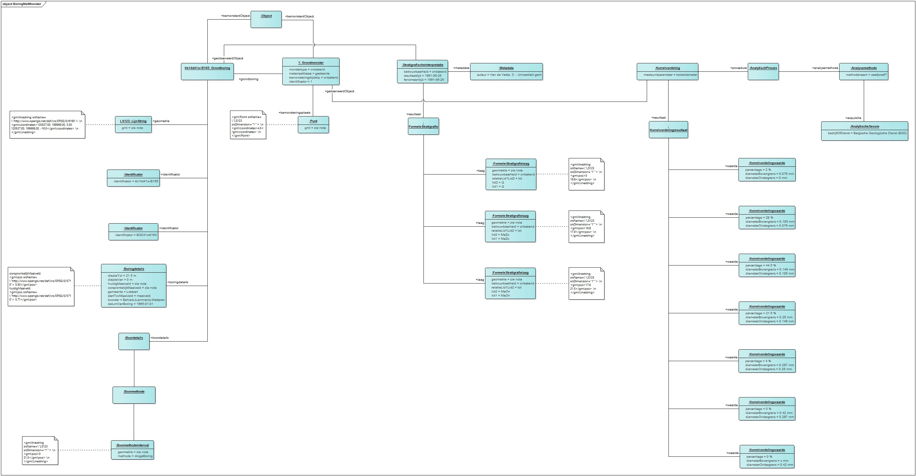
Objectdiagram: figuur

Slide 66
Objectdiagram: svz
TODO’s:
Objectdiagram per use case.

